Slide 1
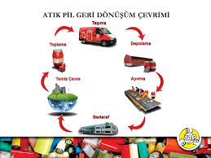
‘’ATIK PİLLER ÇÖP DEĞİLDİR’’ kampanyası kapsamında işlevi bitmiş pilleri okula getiriyoruz.
(21ŞUBAT-16 MAYIS)

Slide 2
NEDEN ATIK PİLLERİ GERİ DÖNÜŞÜME KAZANDIRMALIYIZ?
Piller cıva, kadmiyum, kurşun, çinko, mangan, lityum, demir, nikel, kobalt ve kimyasal maddelerden üretilir.
Bu pillerin gelişigüzel çöplere atılması, doğrudan veya dolaylı olarak alıcı ortama verilmesi çevre açısından büyük tehlikeler yaratır.
Metaller toprağa ve oradan da yeraltı sularına karışabilir.
En başta toprak kullanılmaz hale gelir ve metallerin yarattığı su kirliliği sudaki ekosistemi alt üst eder. Etkilenen sadece su ekosistemi değil, aslında tüm ekosistemdir. Zaman içerisinde bu etkiler insanlar üzerinde de görülür.

Slide 3
NEDEN ATIK PİLLERİ GERİ DÖNÜŞÜME KAZANDIRMALIYIZ?
Atık pillerin sebep olduğu hastalıklar başında, nörolojik bozukluklar, merkezi sinir sistemi hastalıkları, kanser, böbrek ve karaciğer hastalıkları gelir.
Pillerin içindeki tüm maddelerin zararı kimi zaman öldürücü boyuta ulaşabilir.
Pilin içerisindeki bu zararlı maddeler toprağa karışarak hayvanların yediklerinden ya da sulardan insan vücuduna karışır.
Ayrıca bir küçük kalem pil 4 metrekare toprak kirletir ve bu toprağı üretim yapamaz hale getirir.

Slide 4
PİLLERİ ÇÖPE ATTIĞIMIZDA PEKİ NE OLUR?
Piller çöpe atıldığı zaman katı atık depolama sahasında zamanla bozularak bazı tehlikeli ve zararlı maddeler serbest hale geçer. Bunlardan biride cıvadır. Cıva doğada bozulmaz. Cıva ve cıva bileşikleri halk ve çevre sağlığı bakımından çok tehlikeli ve toksittir. Akan pildeki cıva hızla deri veya solunum yolu ile vücuda girebilir. Bu maddenin eser miktarda suda bulunması dahi ciddi tehlike oluşturur.

Slide 5
PİLLERİ ÇÖPE ATTIĞIMIZDA PEKİ NE OLUR?
Ağır metaller içerisindeki en tehlikeli ve toksit maddelerden biri kadmiyumdur. Piller çöpe atıldığı zaman depo sahasında piller bozularak kadmiyum ve bileşikleri serbest hale geçerek suya karışır. Kadmiyumlu sızıntı suyu, içme suyunu ve toprağı kirleterek gıda zinciri ve içme suyu yolu ile insan vücuduna girer. Kadmiyumun vücuttaki yarılanma ömrü 10-25 yıl arasında değişir. Dolayısıyla havada, gıdada ve içme suyunda kadmiyum bulundukça, kadmiyumun sudaki birikmesi artarak devam eder. İçme suyu veya gıda zinciri ile kadmiyumun %2’si vücutta birikirken, solunum yolu ile gelen kadmiyumun %10-50’si vücutta tutulur.

Slide 6
PİLLERİ ÇÖPE ATTIĞIMIZDA PEKİ NE OLUR?
Pillerin içerisinde diğer bulunan bir ağır metal kurşundur. Kurşun vücuda solunum, içme suyu ve gıda zinciri yolu ile girer. Vücuda giren kurşun ciğerlere kadar ulaşır ve ciğerlerde yavaş yavaş absorbe edilerek kana karışır. Kurşun kan yolu ile önce karaciğer, böbrek, beyin ve kas gibi yumuşak dokularda 35-40 gün bekledikten sonra kurşun metabolitleri yardımı ile kemik ve diş gibi sert dokularda yarılanma süresi 20 yıldır. Kurşun; işitme bozukluğuna, sinir iletim sisteminde ve hemoglobin bileşiminde düşmeye, kansızlığa, mide ağrısına, böbrek ve beyin iltihaplanmasın kısırlığa, kansere ve ölüme neden olmaktadır.

Slide 7
ATIK PİLLERİN ÇEVREYE VERDİĞİ ZARARLARI
1- Toprağı kirletir: Pil atıkları toprağa karıştıkları takdirde onlarca yıl boyunca kaybolmaz. Toprağın yavaş yavaş zehirlenmesine neden olur. Bu da bitki ve çiçeklerin yetiştirilmesine engel olur. Tarladaki topraklara karıştığı takdirde ürünlerin verimini düşürür.

Slide 8
ATIK PİLLERİN ÇEVREYE VERDİĞİ ZARARLARI
2- Bazı böcek türlerini yok eder: Pil atıkları bazı böcek türlerinin neslinin tükenmesine yol açmıştır. Hala bazı böcekler bu tür atıklar yüzünden tehlike altındadır. Pillerin içindeki zehirli maddeler ekolojik dengenin bozulmasına yol açar. Bazı hayvanlar aç kaldıklarında pilleri yiyecek zannederek yiyebilir. Bu da onların zehirlenmesine neden olabilir.
3- Suları kirletir: Önce yer altı ve sonra yer üstündeki suların kirlenmesine yol açar. Özellikle kurşun ve mangan gibi maddeler suların çok hızlı bir şekilde kirlenmesine neden olur. Bu maddeler içme suyuna karıştığı takdirde insan sağlığını da tehdit eder.

Slide 9
ATIK PİLLERİN ÇEVREYE VERDİĞİ ZARARLARI
4- Görüntü kirliliği: Pil atıkları diğer çöpler ve atıklar gibi görüntü kirliliğine de yol açar. Binlerce yıl boyunca doğada yok olmadan kalması en büyük tehlikelerden birini oluşturur.

Slide 10
ATIK PİLLERİN İNSAN SAĞLIĞINA VERDİĞİ ZARARLAR
1- Kanser hastalıkları: Yapılan araştırmalar sonucunda pil atıklarının kanser hastalıklarına yol açtığı tespit edilmiştir. Solunan ağır karbon ve metaller insan vücuduna doğrudan nüfuz eder. Bağışıklık sisteminin yavaşlamasına hatta çökmesine neden olabilir.

Slide 11
ATIK PİLLERİN İNSAN SAĞLIĞINA VERDİĞİ ZARARLAR
2- Böbrek ve karaciğer hastalıkları: Gelişigüzel atılan piller böbrek ve karaciğer hastalıklarına da neden olur. İnsan sağlığı için çok önemli olan iç organların zarar görmesi uzun yıllar boyunca tedavi gerektiren hastalıklara yol açar.
3- Merkezi sinir sistemi bozuklukları: Pil atıkları sadece toprağa ve suya değil, aynı zamanda havaya da karışır. Bu da merkezi sinir sistemini felce uğrayabilir. Unutkanlık başta olmak üzere birçok hafıza problemine yol açabilir. Alzheimer ve çocuk felci de pil ve benzeri atıkların yol açtığı hastalık arasında yer alır.

Slide 12
ATIK PİLLERİN İNSAN SAĞLIĞINA VERDİĞİ ZARARLAR
Pil atıkları aynı zamanda şiddetli baş ağrılarına ve migrene neden olmaktadır. Beyin damarlarının genişlemesine ve baş dönmesine yol açabilir. Uyku bozuklukları da insan sağlığına verdiği en büyük zararlardan biridir.

Slide 13
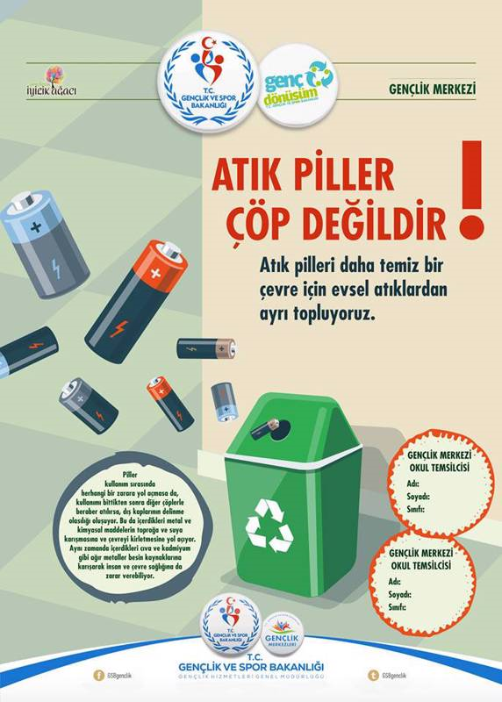

Slide 14
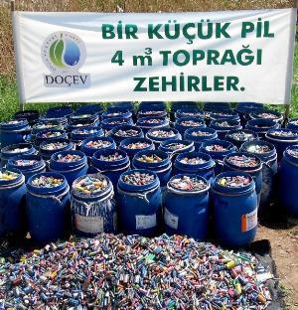

Slide 15
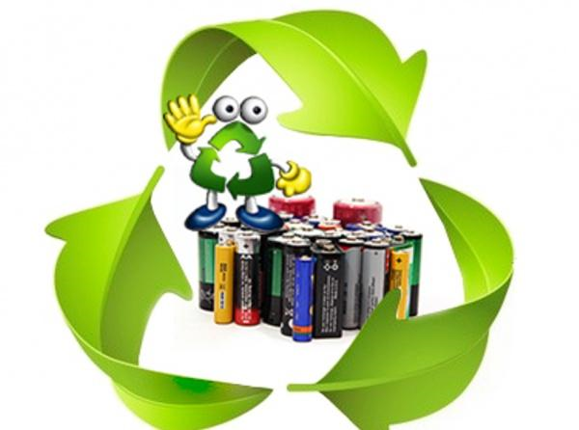
GERİ DÖNÜŞÜM DÜNYAMIZI KORUR

Slide 16


